Slide 1
日志入坑

Slide 2
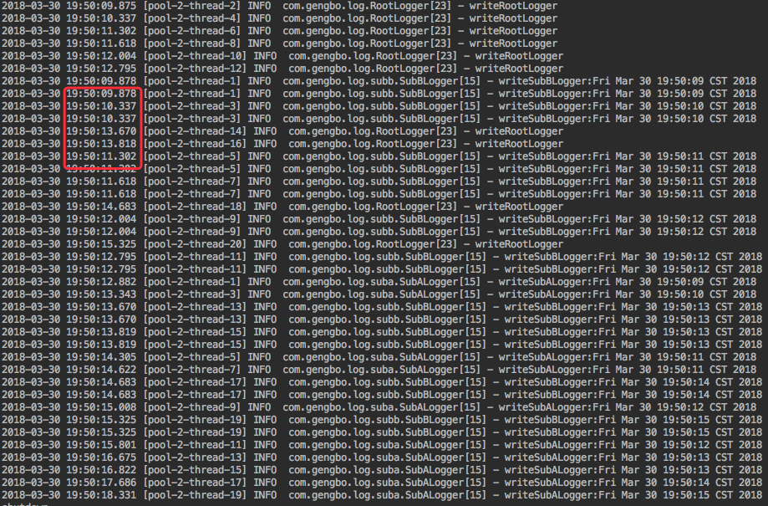

看到这样的日志是不是一脸懵逼？！

Slide 3
日志框架
slf4j commons-logging , jul log4j logback 之间是什么关系？
slf4j commons-logging 日志框架接口
jul log4j logback 是日志实现

Slide 4
slf4j 基本组件
Logger，LoggerFactory
org.slf4j.impl.StaticLoggerBinder !!!

Slide 5
slf4j与各日志框架整合原理
通过org.slf4j.impl.StaticLoggerBinder勾连
不同日志实现有不同的org.slf4j.impl.StaticLoggerBinder实现
slf4j通过StaticLoggerBinder绑定日志框架的实现

Slide 6
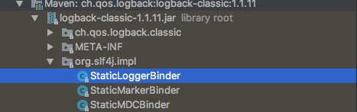
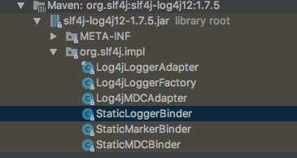
org.slf4j.impl.StaticLoggerBinder
Notes:
引入多个的话，我怎么知道先加载哪个？

Slide 7
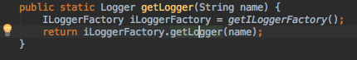
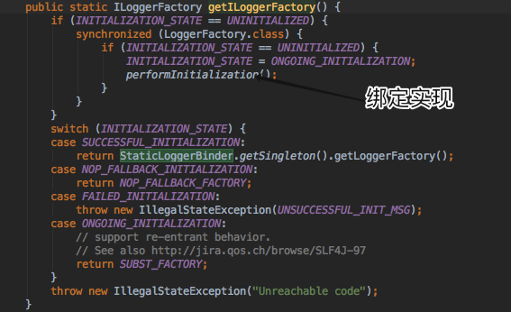
slf4j的LoggerFactory

Slide 8
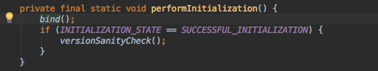
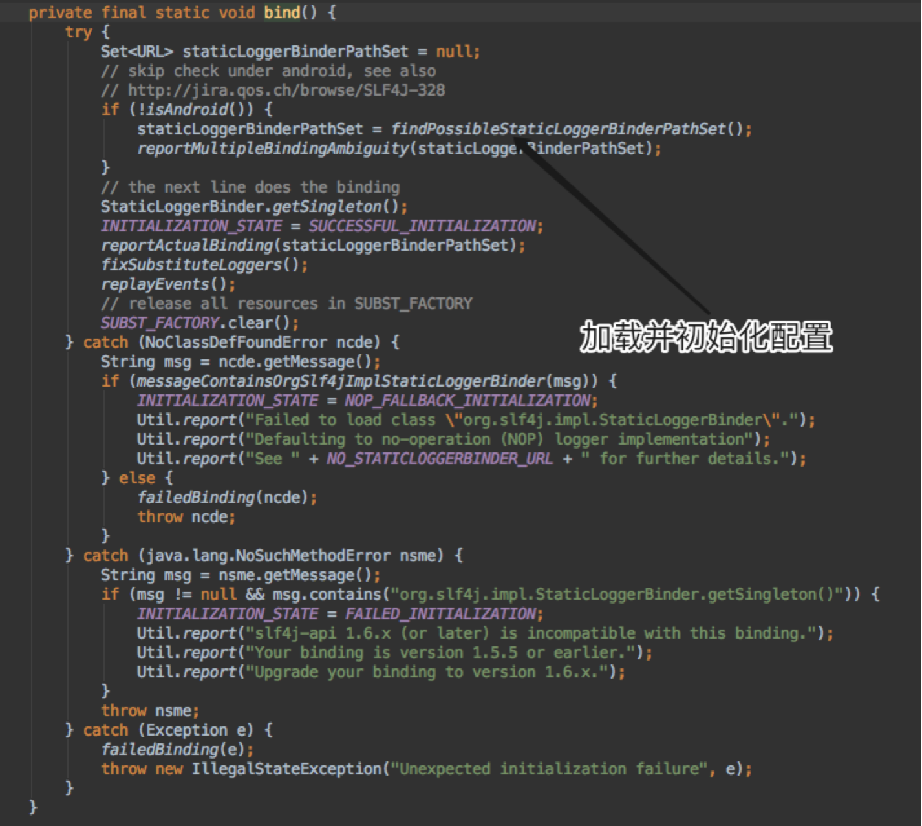
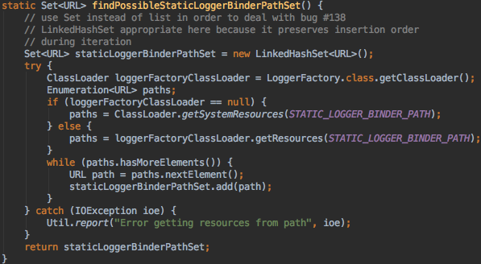

Slide 9
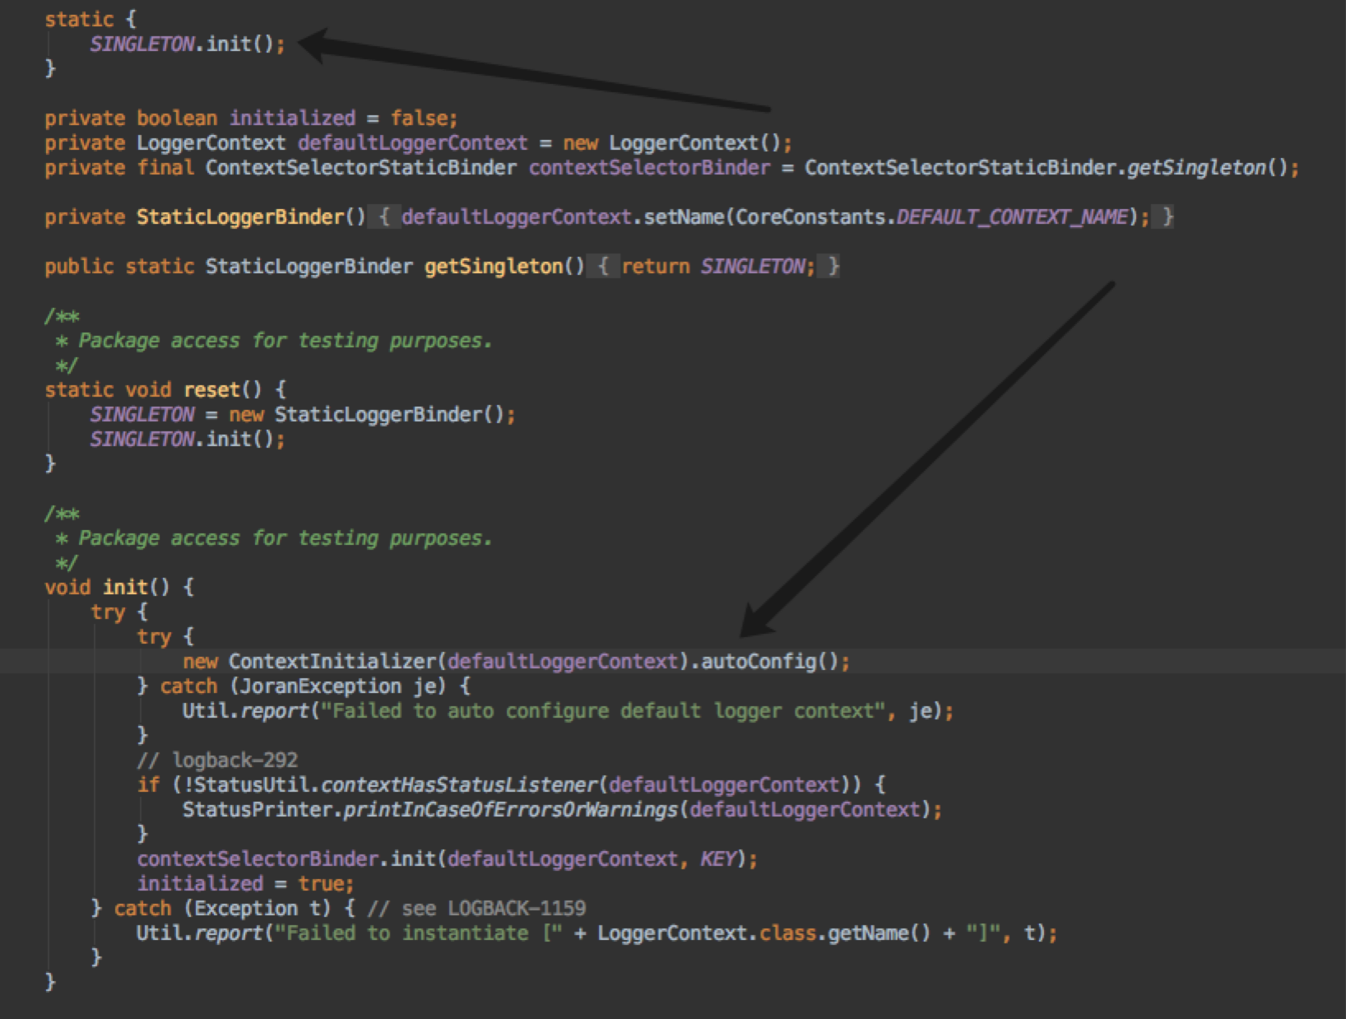
logback配置初始化
Notes:
配置初始化不多讲，自己翻源码

Slide 10
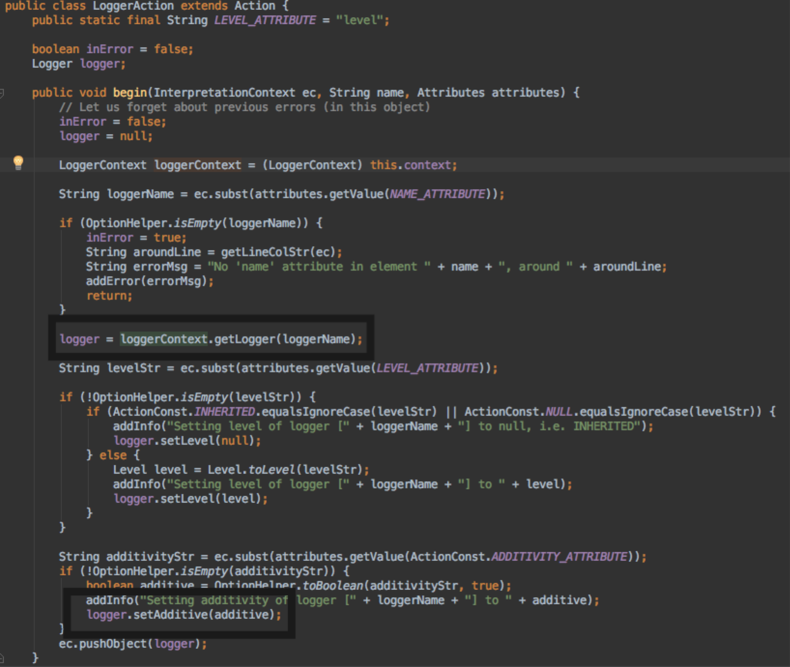
初始化Logger

Slide 11
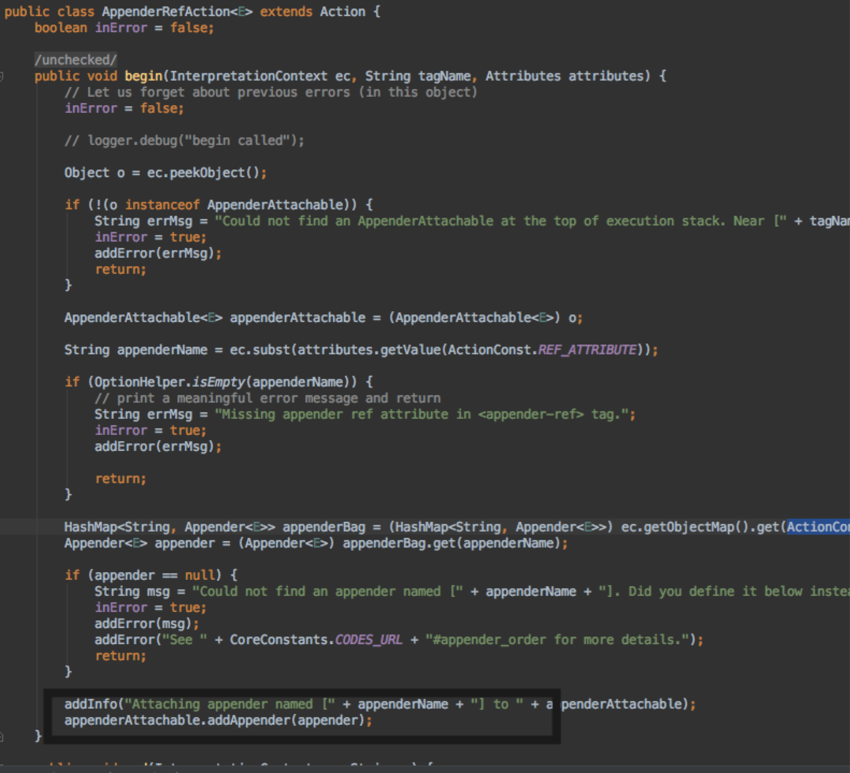
初始化Logger的Appender！！！
Notes:
Appender 单例？

Slide 12
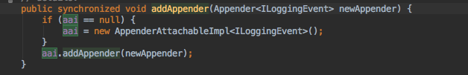
窥视Logger

Slide 13
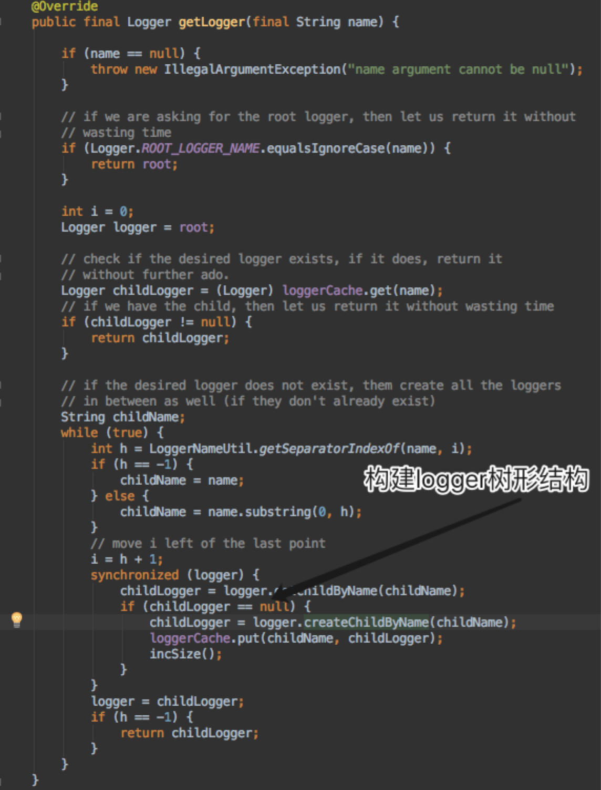
logback的实现
Notes:
触发加载配置文件的地方就是LoggerFactory.getLogger()
如果找不到初始化好的logger则使用root

Slide 14
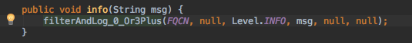
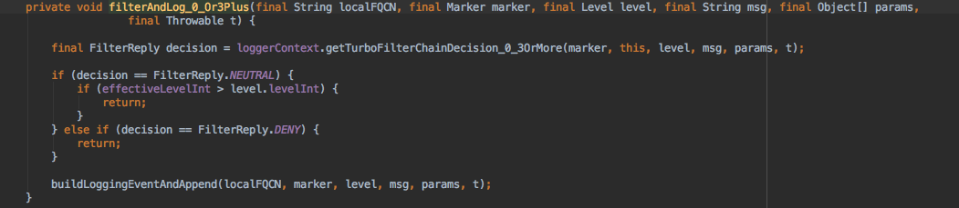

Slide 15
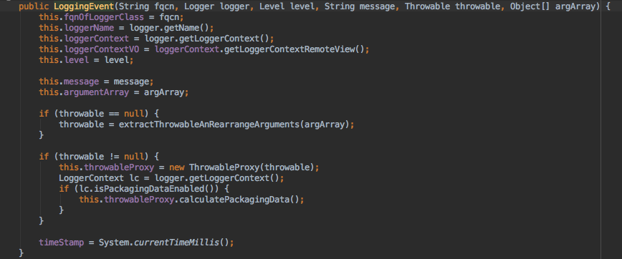
Notes:
时间戳就是记录日志时刻的时间

Slide 16
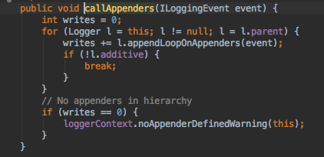
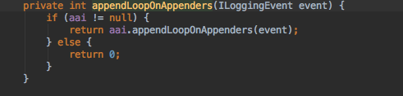
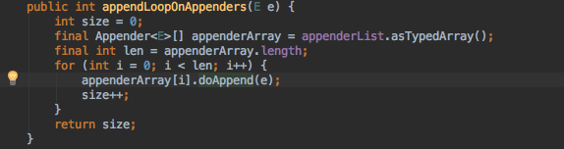
Notes:
Logger关于日志的操作委托给aai来实现
callAppenders方法体现了additive的用法

Slide 17
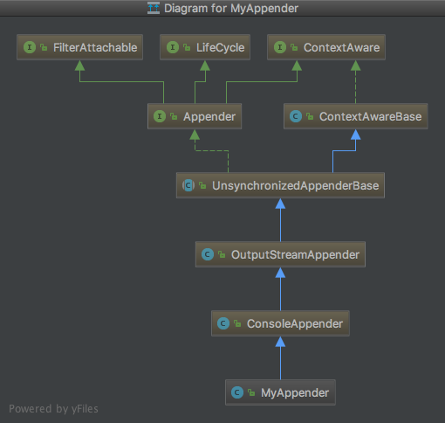
Notes:
综上所述：以下几点导致了开篇的问题
Logger 单例
Appender 单例
同步调用

Slide 18
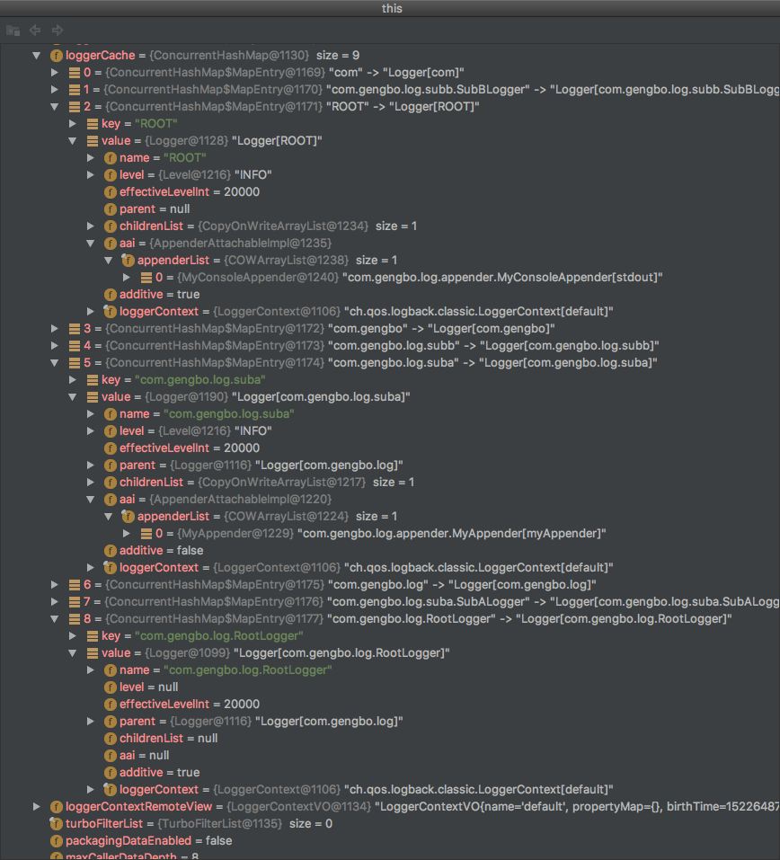

Slide 19
参考
源码
http://kyfxbl.iteye.com/blog/1160028

